Slide 1
01.02.2024 г

Slide 2
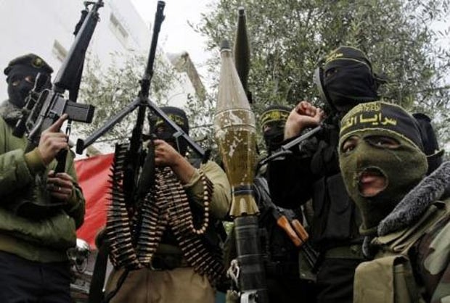
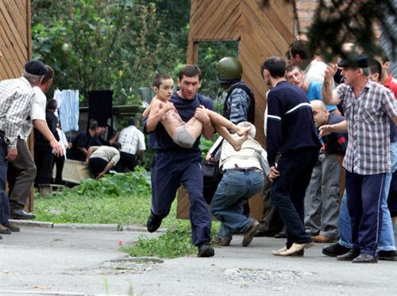
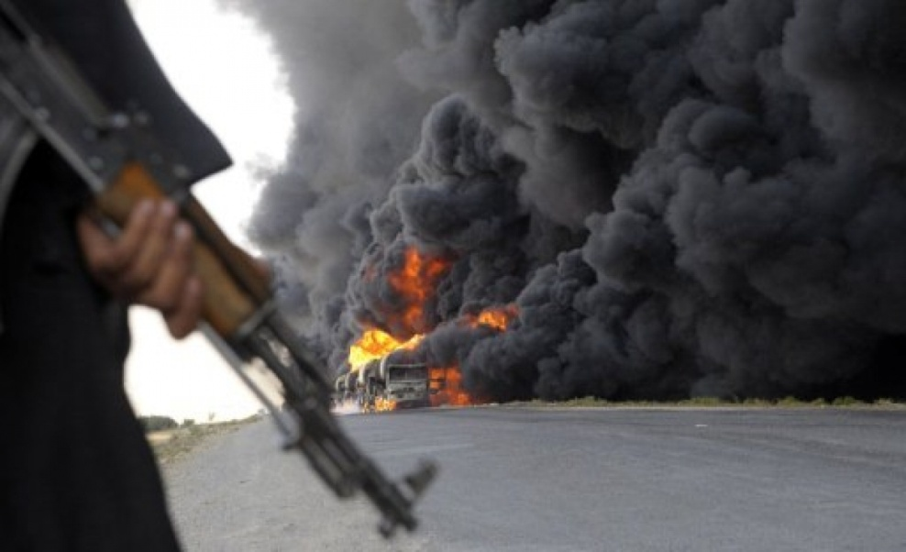
Что такое терроризм?
Терроризм (от латинского TERROR – страх, ужас) – насильственные действия преступных лиц с целью подрыва существующей власти, осложнения международных отношений, политических и экономических вымогательств у государств и корпораций.

Slide 3
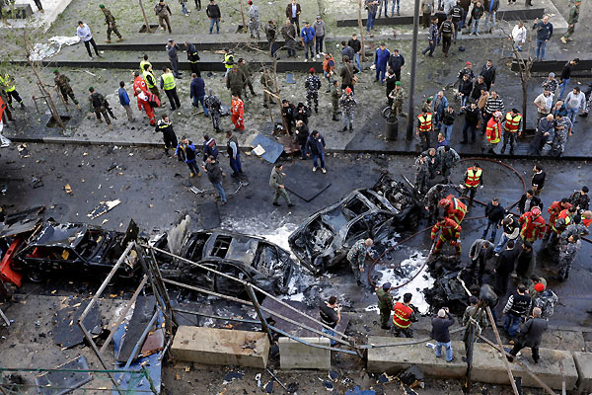
Каким стал современный терроризм?
Он перестал быть индивидуальным и стал массовым, каждый из нас теперь может быть подвергнут атакам террористов. Цель террористов сегодня – масштабные разрушения с максимальным количеством жертв, которые приведут к значительному резонансу в СМИ, спровоцируют напряженность человеческого сообщества, а значит, повлияют на политику государств.

Slide 4
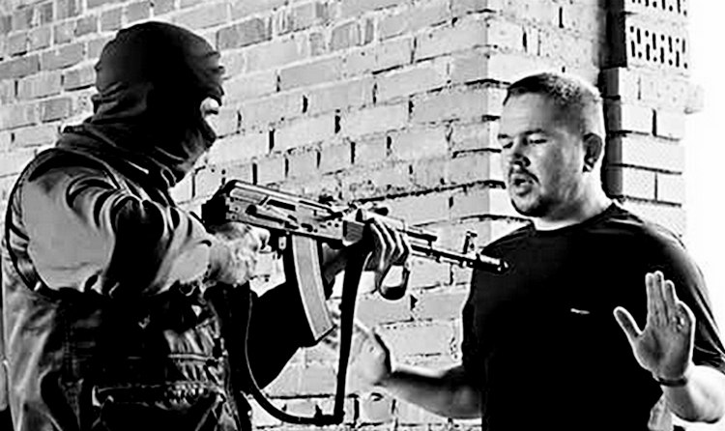
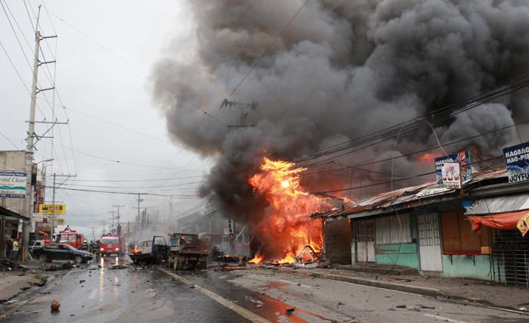
Часто используемые методы террористов:
взрывы объектов, магазинов, мероприятий, зданий, транспорта, мостов;
захват заложников;
стрельба и убийства людей;
поджоги;
отравления;
эпидемии;
техногенные катастрофы (экологические катастрофы);
угрозы осуществления теракта, которые не несут материальных и человеческих жертв, а служат массовому устрашению.

Slide 5
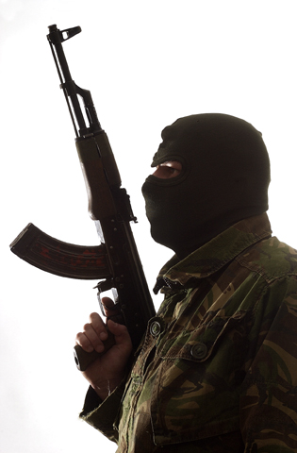
ДЕЙСТВИЯ ПРИ ЗАХВАТЕ В ЗАЛОЖНИКИ:
НЕ ПАНИКУЙТЕ, ВАША ЦЕЛЬ – ОСТАТЬСЯ В ЖИВЫХ;
НЕ ПЫТАЙТЕСЬ БЕЖАТЬ, ЕСЛИ НЕТ ПОЛНОЙ УВЕРЕННОСТИ;
РАСПОЛАГАЙТЕСЬ ПОДАЛЬШЕ ОТ ДВЕРЕЙ, ОКОН И ПРЕСТУПНИКОВ;
НА СОВЕРШЕНИЕ ЛЮБЫХ ДЕЙСТВИЙ (СЕСТЬ, ВСТАТЬ, ПОПИТЬ, ПОЕСТЬ, СХОДИТЬ В ТУАЛЕТ) СПРАШИВАЙТЕ РАЗРЕШЕНИЕ;
БЕЗ РАЗДУМИЙ И СОПРОТИВЛЕНИЯ ОТДАВАЙТЕ СВОИ ВЕЩИ, ЕСЛИ ЭТОГО ТРЕБУЮТ ТЕРРОРИСТЫ;

Slide 6
ДЕЙСТВИЯ ПРИ ЗАХВАТЕ В ЗАЛОЖНИКИ:
ПРИ ОБРАЩЕНИИ С ПРЕСТУПНИКАМИ ИЗБЕГАЙТЕ ПРЕЗРИТЕЛЬГО
ВЫЗЫВАЮЩЕГО ТОНА И ПОВЕДЕНИЯ;
ИЗБЕГАЙТЕ ПРЯМОГО ЗРИТЕЛЬНОГО КОНТАКТА С ПРЕСТУПНИКАМИ, РАЗГОВАРИВАЙТЕ СПОКОЙНО, ОТВЕЧАЙТЕ КРАТКО;
ЕСЛИ ВАС ДОПРАШИВАЮТ, СОБЛЮДАЙТЕ ОСТОРОЖНОСТЬ В ГОСУДАРСТВЕННЫХ И ЛИЧНЫХ ВОПРОСАХ, КОНТРОЛИРУЙТЕ ОТВЕТЫ, КОТОРЫЕ МОГУТ ПОВРЕДИТЬ ВАМ И ДРУГИМ ЛЮДЯМ.

Slide 7
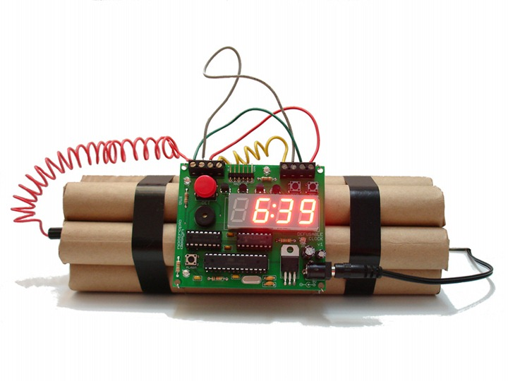
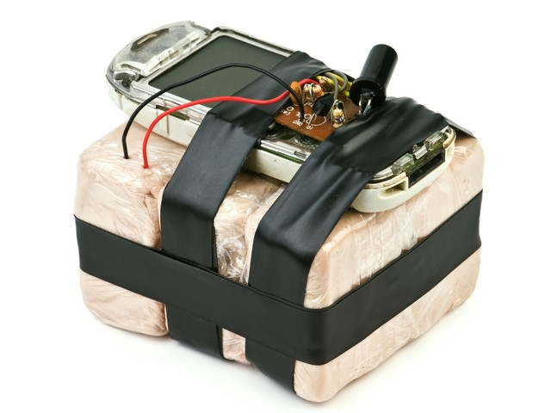
Действия при обнаружении подозрительного предмета:
1. Не трогать, не подходить, не передвигать обнаруженный подозрительный предмет! Не курить, воздерживаться от использования средств радиосвязи, в том числе и мобильных, вблизи данного предмета.
2. Немедленно сообщить об обнаружении подозрительного предмета в правоохранительные органы по телефонам: 01 или 02; начальнику караула или начальнику смены.
3. Зафиксировать время и место обнаружения.
4. Освободить от людей опасную зону в радиусе не менее 100 метров.

Slide 8
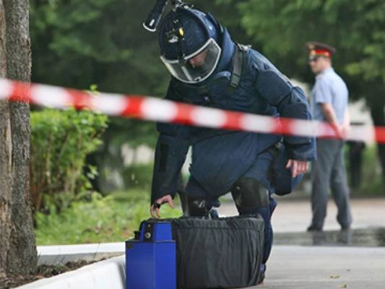
Действия при обнаружении подозрительного предмета:
5. По возможности обеспечить охрану подозрительного предмета и опасной зоны.
6. Необходимо обеспечить (помочь обеспечить) организованную эвакуацию людей с территории, прилегающей к опасной зоне.
7. Дождаться прибытия представителей правоохранительных органов, указать место расположения подозрительного предмета, время и обстоятельства его обнаружения.
8. Далее действовать по указанию представителей правоохранительных органов.

Slide 9
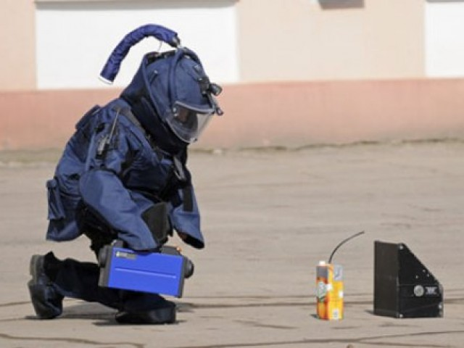
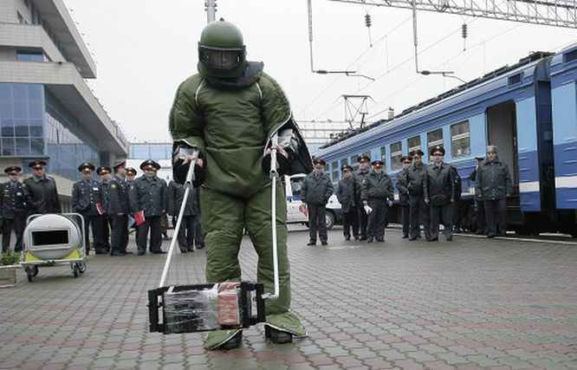
Действия при обнаружении подозрительного предмета:
9. Не сообщать об угрозе взрыва никому, кроме тех, кому необходимо знать о случившемся, чтобы не создавать панику.
10. Выделить необходимое количество персонала для осуществления осмотра объекта и проинструктировать его о правилах поведения (на что обращать внимание при обнаружении опасных предметов или опасностей).
11. Проинструктировать персонал о том, что запрещается принимать на хранение от посторонних лиц какие-либо предметы и вещи.
12. Быть готовым описать внешний вид предмета, похожего на взрывное устройство.

Slide 10
ВОПРОСЫ
1.Как с латинского переводится слово «террор»?
2. Каким бизнесом занимаются террористы, кроме совершения терактов?
3. Что необходимо делать при звуках стрельбы?
4. Кого по возможности можно попросить террористов отпустить…
5. При вашем освобождении, когда можно покидать помещение?
6. Как нужно дышать при применении газа?

Slide 11
Ответы:
1.Страх, ужас.
2. Торговля наркотиками, оружием, людьми и т.д.
3. Лечь на пол.
4. Больных и детей.
5. После приказа.
6. Поверхностно через плотную ткань.

Slide 12
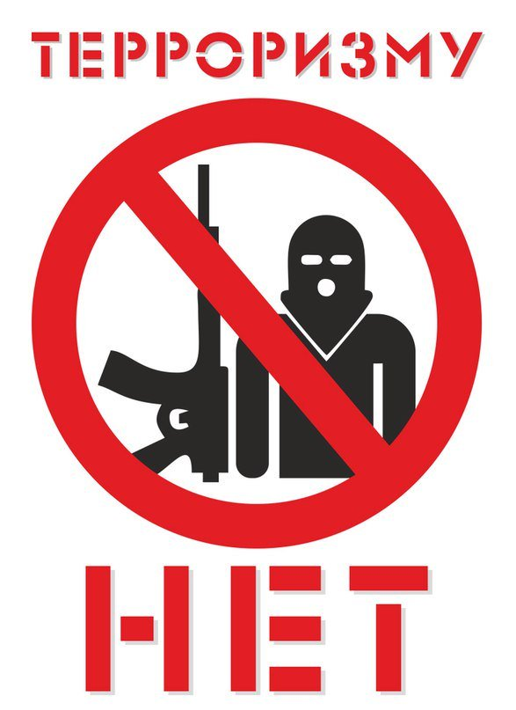

Slide 13
Источники изображений:
http://nashesilino.ru/upload/iblock/c48/c48b6fefcfcc994bf10629be67397605.jpg
https://tengrinews.kz/userdata/news/2011/news_195908/photo_26047.jpg
https://pbs.twimg.com/media/CWQ-_9WWIAA12fN.jpg
http://vistanews.ru/uploads/posts/2015-12/1450149642_saudovsk.jpg
https://38.media.tumblr.com/tumblr_m6ukdvKndX1qdkicj.jpg
http://www.saroblnews.ru/files/pages/27792/1382347748general_pages_i27792_rodstvenniki_terroristov_rublem_otvetyat_za_sovershennyi_terakt.jpg
http://vesti-ua.net/uploads/posts/2014-11/1416915442_5.jpg

Slide 14
Источники изображений:
http://simg.sputnik.ru/?key=45374f7ba159a319607e25b6f127861a2347f9f0
http://www.newsru.co.il/pict/id/large/613189_20130909235942.gif
http://rusplt.ru/netcat_files/news/3370993470.jpg
http://dayevents.ru/uploads/fb40cab022f7_BF59/defusable_clock_hqroom_ru_1.jpg
http://rusplt.ru/netcat_files/userfiles2/Livan600.jpg
http://www.vestikavkaza.ru/upload/iblock/917/Boevik.jpg
http://www.stihi.ru/pics/2014/11/20/6216.jpg

